Slide 1
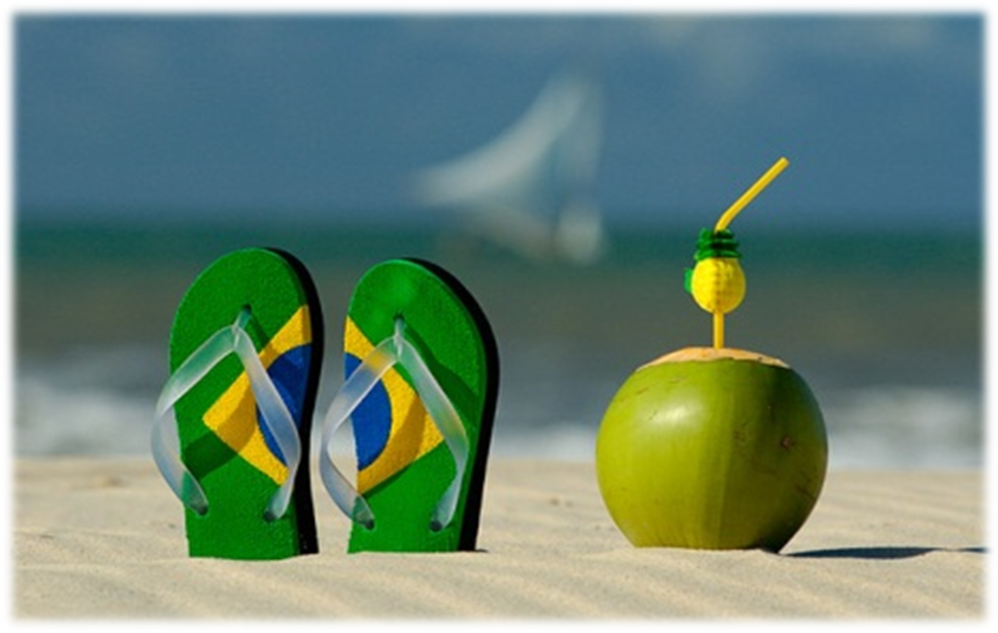
Port 355 (Brazilian Civilization)
Trabalho em Grupo Sobre Regiões:
Nordeste
Integrantes: David Jarvis
Raquel Lopez Mark Perry Alciete Harless
Elise Nelson McKade Clements Sonia Homolka
Justin Miller Adam Staples Dallin Morris

Slide 2
Estados e Capitais
Maranhão – São Luís Piauí – Teresina
Ceará- Fortaleza Rio Grande do Norte – Natal
Paraíba – João Pessoa Pernambuco – Recife
Alagoas – Maceió Sergipe – Aracaju
Bahia - Salvador
Notes:
2

Slide 3
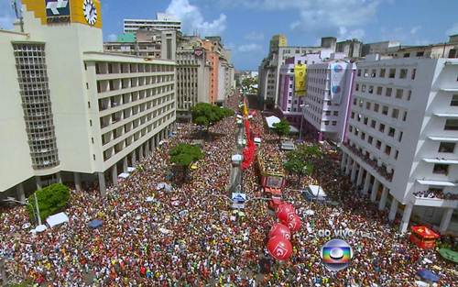
População: 53.59 milhão
Notes:
Pernambuco é o sétimo estado mais populoso do Brasil, com 8.796.032 habitantes, o que corresponde a aproximadamente 4,6% da população brasileira, distribuídos em 185 municípios. Cerca de 80,2% dos habitantes do estado moram em zonas urbanas.
3

Slide 4
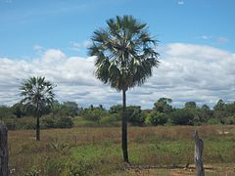
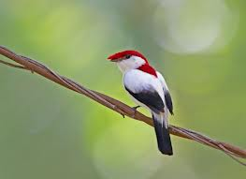
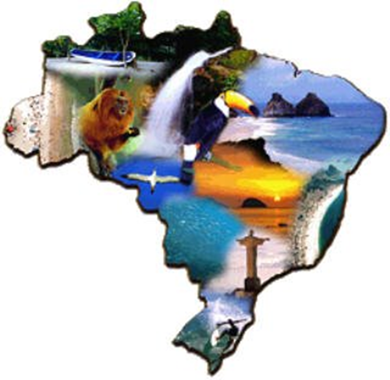
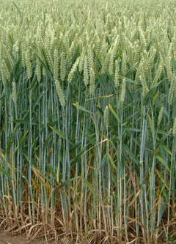
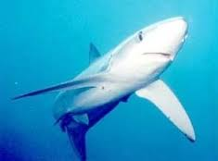
Fauna e Flora:
Caatinga
Mata Atlântica
Cerrado
Amazônia ( Presente no estado do Maranhão)

Slide 5
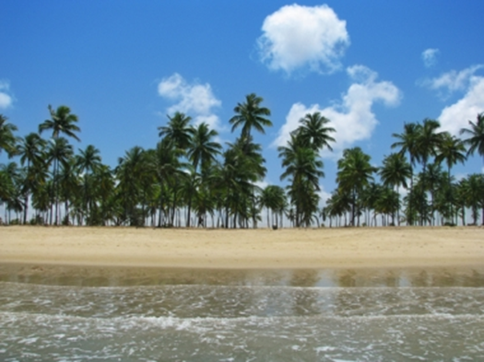
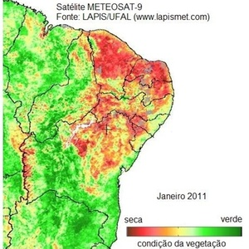
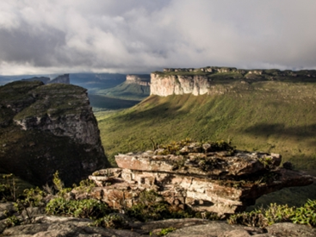
Clima:
Clima litorâneo úmido
Clima tropical
Clima semiárido

Slide 6
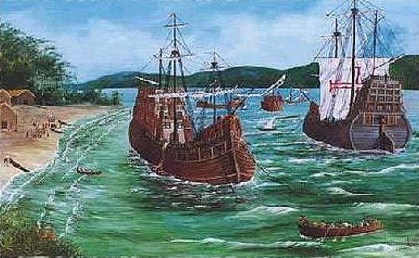
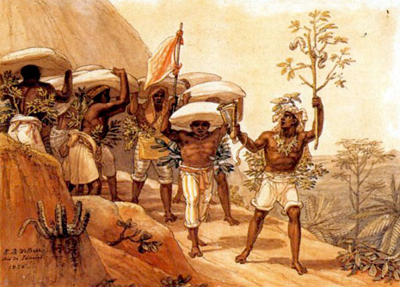
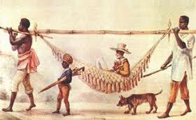
Principais Eventos Históricos
1500 -
22 de Abril - Data oficial da descoberta
Pedro Álvares Cabral, de Portugal, chega ao Nordeste
A Escravidão do Século 16:
-Exportam o pau-brasil para Portugal com a cooperação dos índios
-Plantações surgiram:
Escravidão começou com os indígenas
Conheciam a terra muito bem, o que facilitava as fugas.
Depois começou a usar pessoas da África

Slide 7
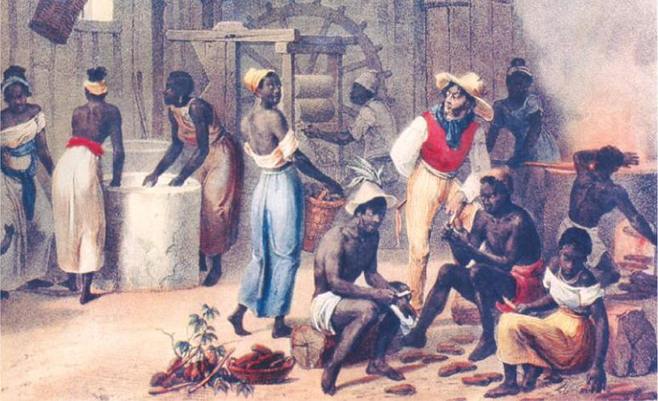
Invasões do Nordeste
1621 –Companhia Holandesa é formada para comercializar, militarizar e colonizar a América do Sul e a África
1649-Portugal resiste às invasões holandesas

Slide 8
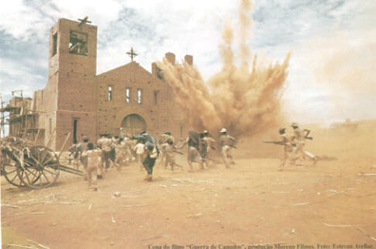
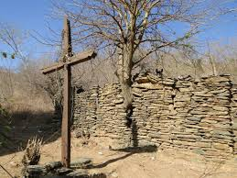
Revoluções:
Confederação do Equador- Contra Dom Pedro (1824)
Guerra de Canudos- insurreição popular-messiânica, Bahia (1896-1897)
1937- Caldeirão de Santa Cruz do Deserto – Movimento messiânico (Crato, Ceará)

Slide 9
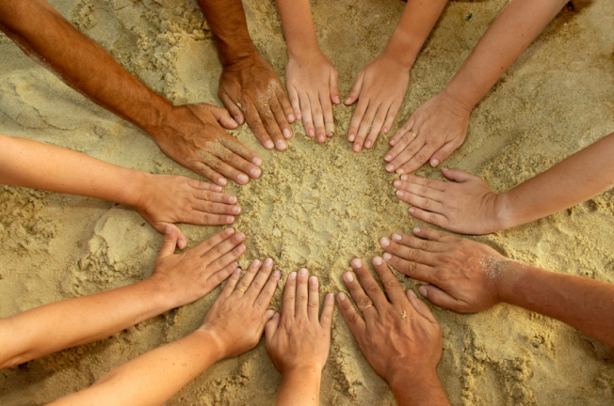
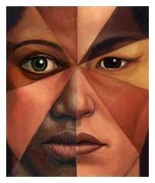
Composição Racial do Nordeste
Maioria são afro-descendentes
Muitos pessoas “pardas” e brancas.
Uma grande mistura.
Um grande exemplo do que chamamos de “melting pot”.
Europeu | Africana | Nativo das Americas
68.80% | 10.50% | 18.50%

Slide 10
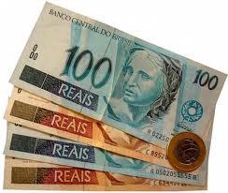
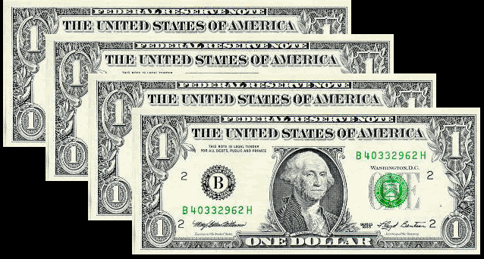
Atividades Políticas
O salário de $7,000 no governo.
No Maranhão por dia são $4 reais.
Tem corrupção como todo o Brasil
Vs

Slide 11
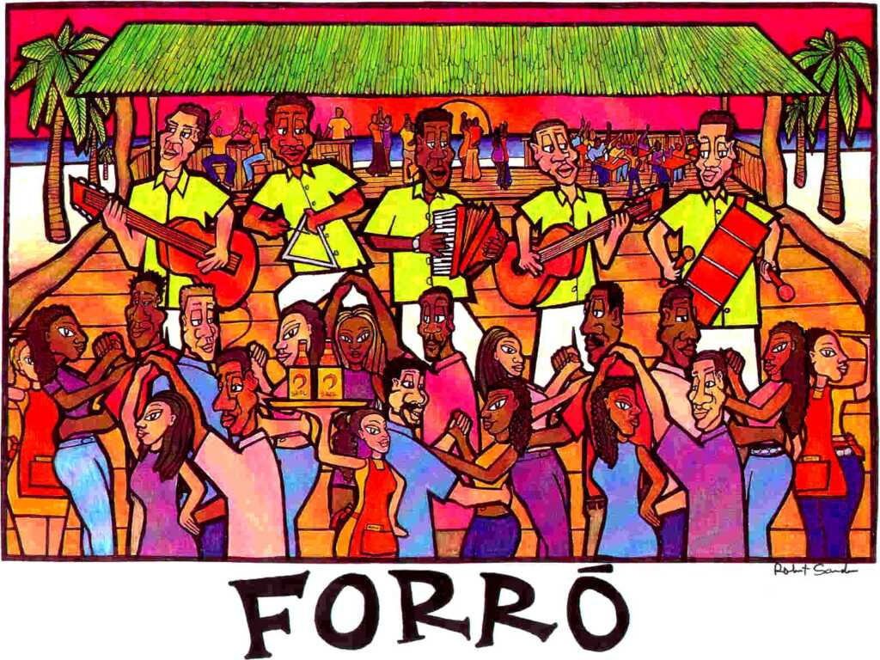
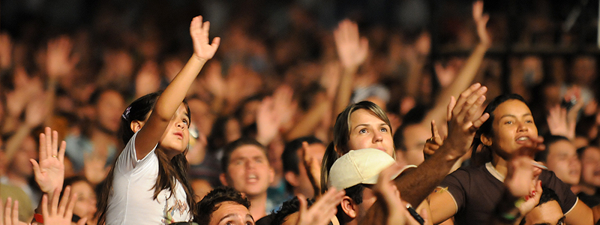
Atividades Sociais
Uma região pobre, mas alegre
Música e dança
Forró e Frevo são estilos populares
As Praias
O Nordeste tem praias lindas, bem cuidadas por causa da atração turística
Esportes
Futebol
Voleibol
Religião
Centros de amizade, proteção, alegria e união
Mídia social
Sempre tem uma LAN House por perto.

Slide 12
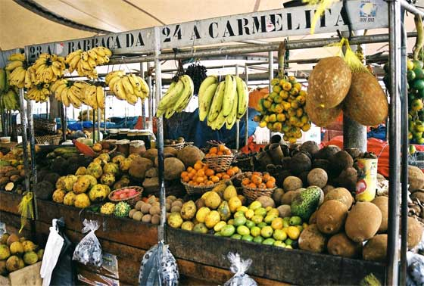
Atividades Econômicas
Uma economia diversificada
Meio Norte: Maranhão e Piauí
Produção de algodão, cana-de-açúcar, arroz
Mineração da Serra dos Carajás para exportação
Sertão Nordestino: Ceará, Bahia, Sergipe, Pernambuco, Paraíba, Alagoas, Piauí, e Rio Grande do Norte
Pecuária extensiva: gado
Produção de uma grande variedade de frutos como caju, uvas finas, manga, melão, e acerola

Slide 13
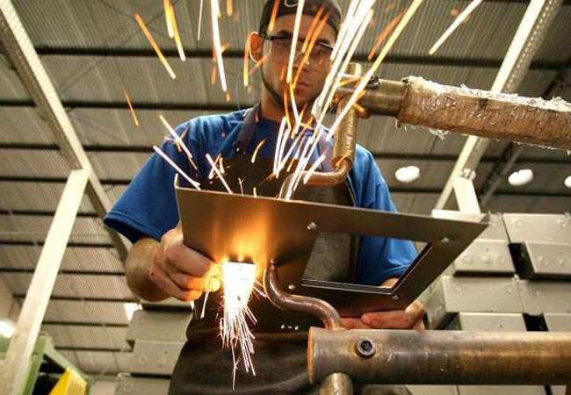
Atividades Econômicas
Agreste: Bahia, Sergipe, Alagoas, Paraíba, Rio Grande do Norte
Principal atividade é o turismo
Produção de tabaco
Zona da Mata: Região litorânea
Mais desenvolvida da região
Turismo
Produção de açúcar, petróleo e cacau
Indústria: Produção de produtos eletrônicos, barcos, chips, software, tecidos, sal marinho, automóveis, e 95% do gesso do país

Slide 14
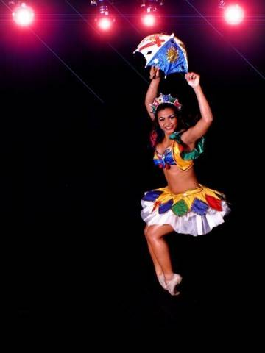
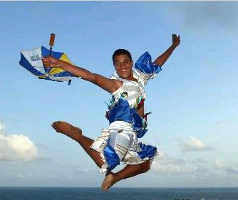
Música e Dança
Pernambuco
Frevo
Origem
- Recife
- Música Ligeira
Origem da Palavara
- Frevo → Ferver →Idéia de agitação, confusão, rebuliço
A Dança
- Cabos de guarda-chuvas.
- Mais de 120 passos catalogados.
Frevo

Slide 15
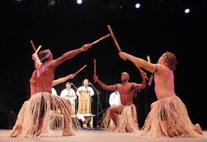
Música e Dança
BAHIA
Origem
- Colonial
- Colheita
A Música
- Macota
- Coro
A Dança
Roda
Grimas
Passos da capoeira
Maculelê

Slide 16
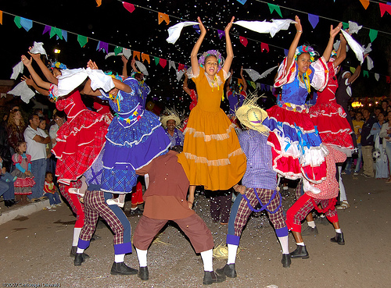
Música e Dança
Paraíba
Quadrilha
Origem
- Portugal
A Música
- Festa Junina
A Dança
- Meninos → batendo o pé
- Meninas → Cruzando as pernas

Slide 17
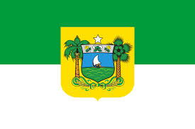
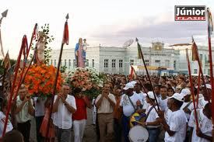
Música e Dança
Rio Grande do Norte
Espontão
Origem
- Guerra
A Música
- Tambores marciais
A Dança
- Lanças

Slide 18
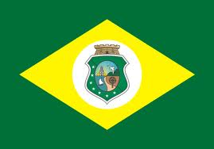
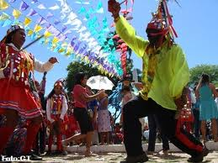
Música e Dança
Ceará
Maneiro-Pau
Origem
- Interior do Ceará
A Música
- Cantado
A Dança
- Pedaços de madeira
- Ritmo

Slide 19
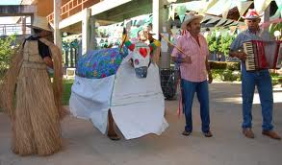
Piauí
Reisado
A Origem
- Portugal
A Música
- Safona, banjo, violão
A Dança
- Masacara
- Animada

Slide 20
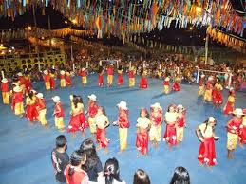
Música e Dança
Maranhão
CACURIÁ
A Origem
- Festa do Divino Espírito Santo
A Música
- Improvisado
- Tambores
- Ritmo
A Dança
- Círculo
- Dentro, Fora

Slide 21
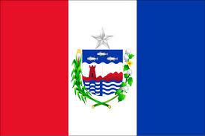
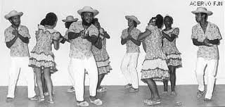
Música e Dança
Alagoas
Coco
A Origem
- Alagoas
- Influência
A Música
- Cascas de coco
A Dança
- Roda

Slide 22
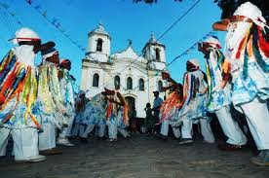
Música e Dança
Sergipe
São Gonçalo
A Origem
- Portugal
A Música
- Cantado
- Bateria
A Dança
- Fileiras
- Voltas

Slide 23
Sergipe
Cruz e Sousa
Poeta Simbolista

Slide 24
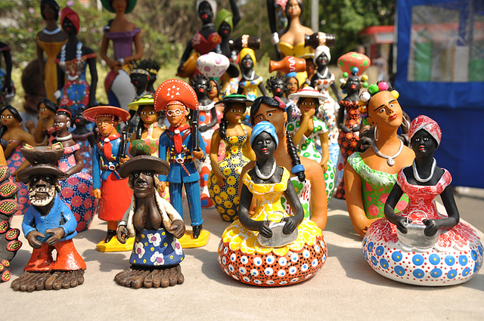
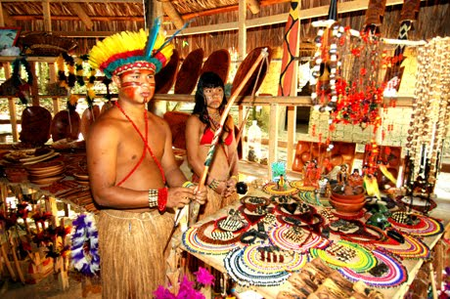
Culturas:
Europeia
Africanas
Indígenas
Artesanato

Slide 25
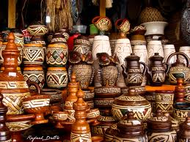
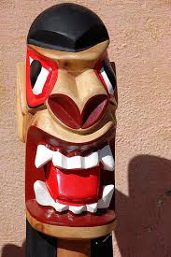
Materiais
Couro, madeira, palha, tecido, casca de coco, tartaruga, areia, cerâmica etc.
Artesanato

Slide 26
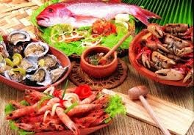
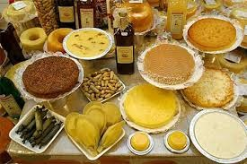
Comida
Influência: Condições geográficas, econômicas e pelas comidas africanas.
Pratos com muitos vegetais, carne bovina, caprina, peixes e frutos do mar.

Slide 27
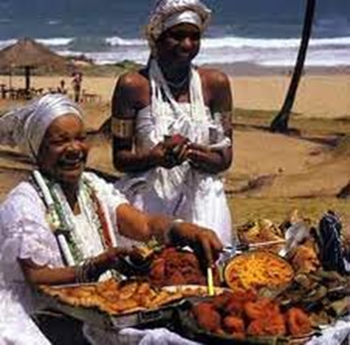
Comida
Tapioca, Acarajé, Macaxeira, Caruru, Carne-de-sol, Queijo coalho, Cuscuz de milho.
Cocadas, frutas típicas como cajá, manga, araçá, cajú, pitanga, graviola e mangaba.

